Slide 1
Профилактика дисграфии у детей старшего дошкольного возраста.
Подготовил педагог-психолог Корева А.В.

Slide 3
Дисграфия - частичное расстройство процессов письма, при котором наблюдаются стойкие и повторяющиеся ошибки.

Slide 4
Аккустическая дисграфия - замены букв, соответствующих, фонетически близким звукам. При этом в устной речи звуки произносятся правильно.

Slide 5
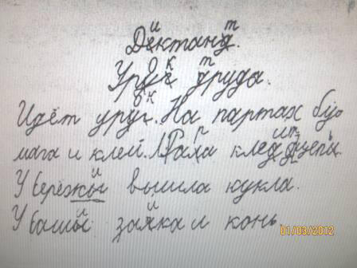
Артикуляторно-аккустическая дисграфия - ребенок, имеющий нарушение звукопроизношения, опираясь на свое неправильное произношение, фиксирует его на письме.

Slide 6
Оптическая дисграфия - недостаточная сформированность зрительно-пространственных представлений и зрительного анализа и синтеза.

Slide 7
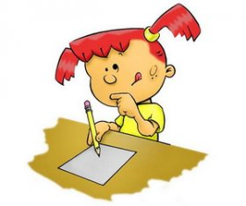
Этапы работы по профилактике оптической дисграфии
Развитие зрительной памяти
Формирование пространственного восприятия, зрительно-пространственного анализа и синтеза, пространственных представлений.

Slide 8
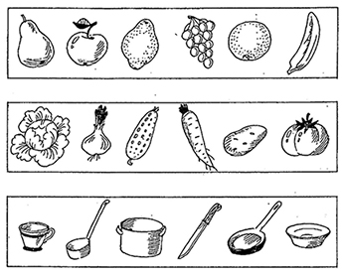
"Учимся следить глазами". «Что появилось в ряду»? Ребёнок должен внимательно посмотреть на ряд предметов на первой странице, назвать их, затем, перевернув страницу, ответить на вопрос: «Что появилось в ряду?»

Slide 9
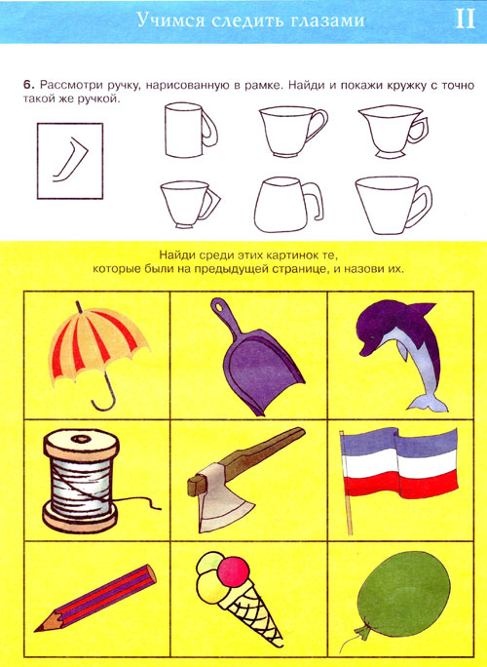

Slide 12
«Кто сидел за столом?», «Какого цвета была рубашка у ёжика?», «А у белочки?», «Что лежало под столом?», «Был ли на полу коврик?»…

Slide 13
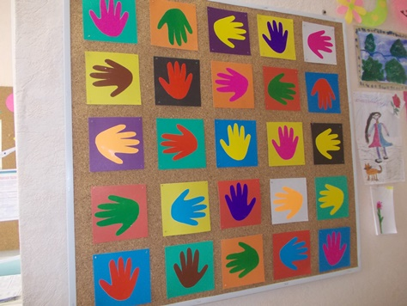
Этапы освоения умений и навыков зрительно-пространственного анализа и синтеза, пространственных представлений
Освоение телесного пространства.
Осознание двигательных возможностей и расширение диапазона движений в разных направлениях пространства.
Выработка ориентировки у дошкольников в местоположении предметов относительно друг друга.
Умение выполнять
двигательные и
графические диктанты.

Slide 14
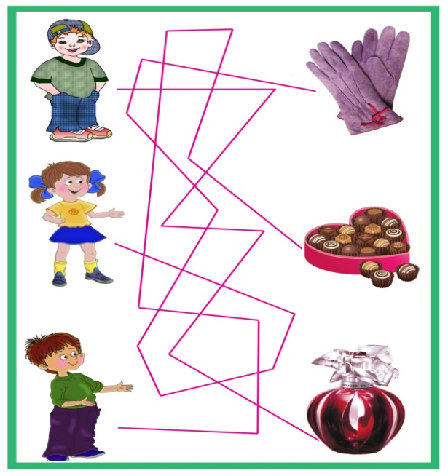
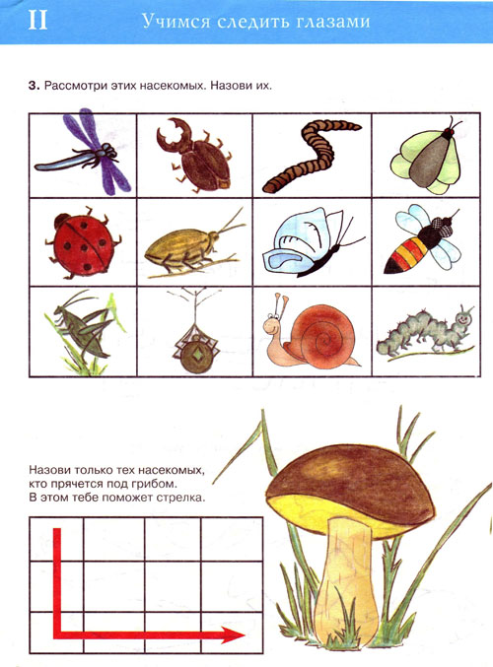

Slide 15
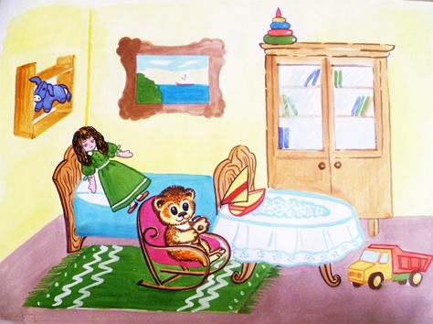
Закрепление понятия "предлог" пространственного значения

Slide 16
Развитие буквенного гнозиса
Подбор зрительного образа к букве
Конструирование и реконструирование букв из элементов
Знакомство с объёмным вариантом буквы, закрепляют её образ при лепке, вырезании.
Освоение тактильного образа буквы
Узнавание букв в усложнённых условиях – на зашумлённом фоне, наложенном изображении, узнают недописанные, неправильно написанные буквы.

Slide 17
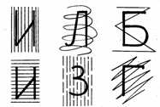
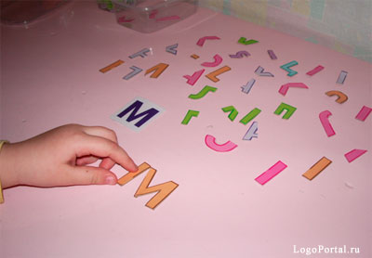

Slide 18
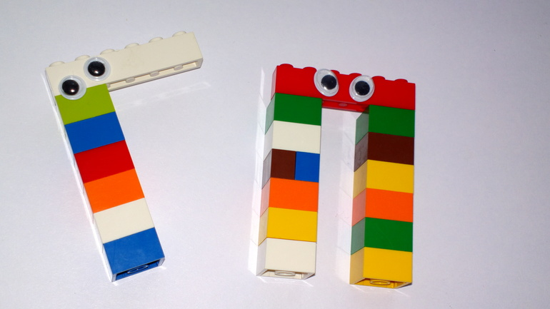
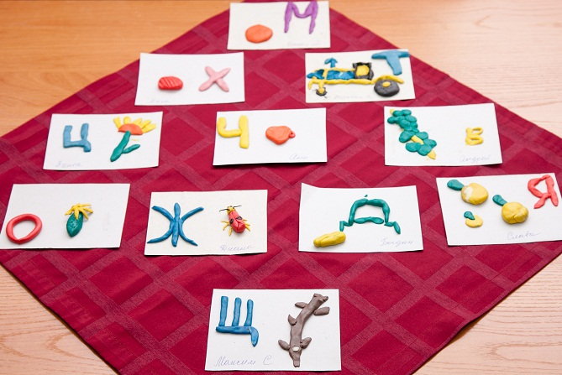

Slide 19
Особенности обучения письму левшей
Правильная посадка
Посадка левши за письменным столом ничем не отличается от общепринятой.
Рабочий стол
Расположение предметов на столе у леворукого малыша несколько другое:
источник света стоит справа;
тетрадь лежит в зеркальном отображении – с наклоном вправо или прямо;
в процессе заполнения страницы, тетрадка сдвигается вверх.
Как держать карандаш
отступить от кончика ручки около 3,5 – 4см;
держать ее двумя пальцами (большим и указательным) и кладут на «подушечку» – средний палец; в отличие от праворукого письма, указательный палец левши должен быть выпрямлен, чтобы не закрывать строчку.
Ориентация в тетрадке
Левши часто путают стороны в тетрадке, поэтому им иногда «намечают» руки – это может быть браслетка или часы.

